Slide 1

DZIAŁALNOŚĆ
MIEJSKIEJ BIBLIOTEKI PUBLICZNEJ im. Stefana Żeromskiego w Helu w roku 2019

Slide 2
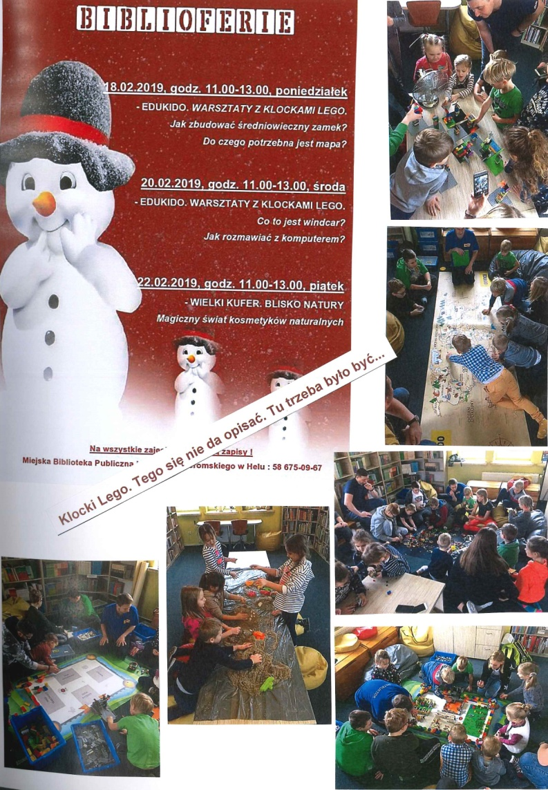
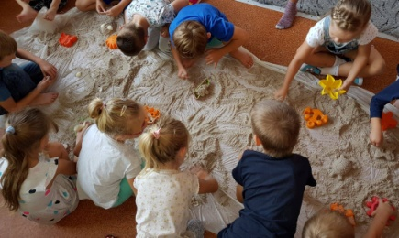

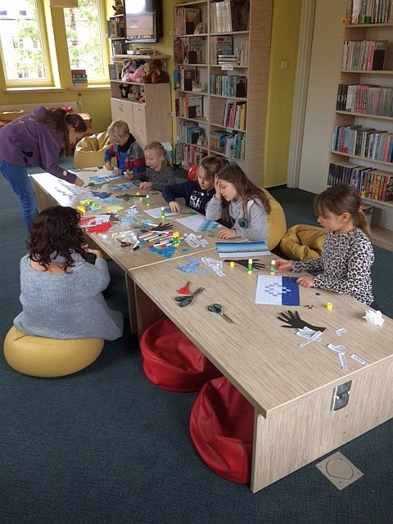
LUTY
Biblioferie 2019

Slide 3

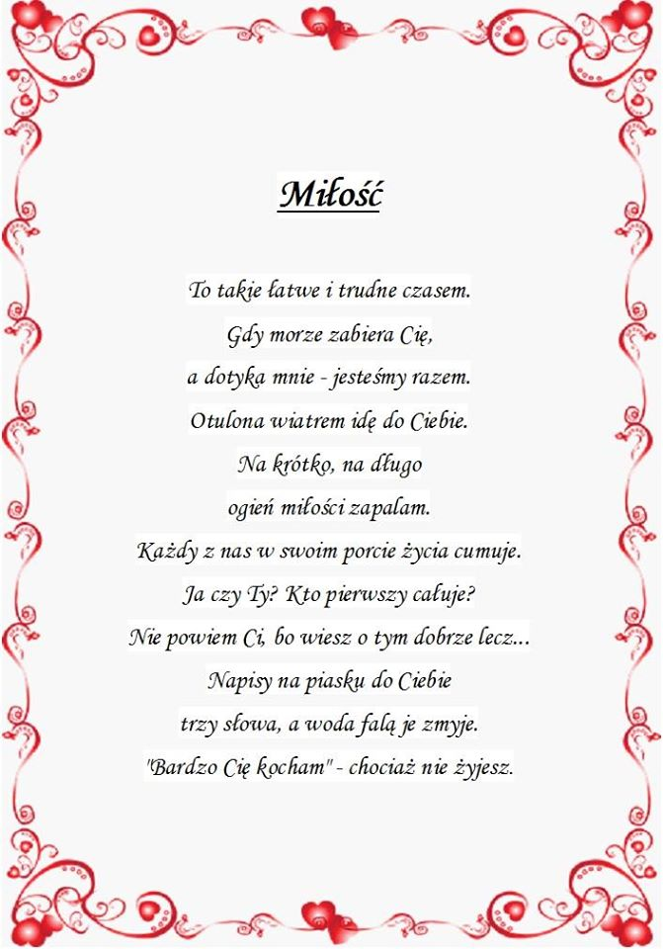
LUTY
Kilka słów o miłości
Konkurs walentynkowy

Slide 4


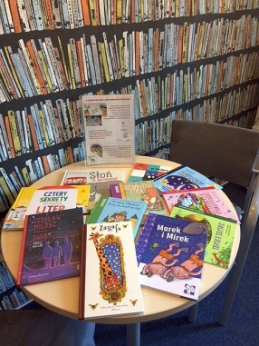
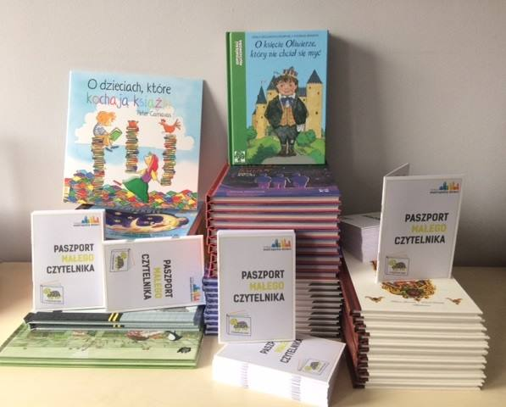
LUTY
Z książką na start

Slide 5
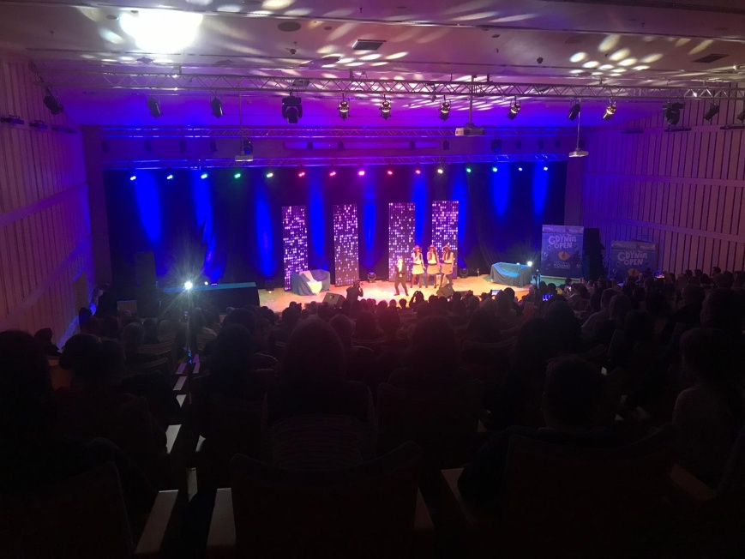
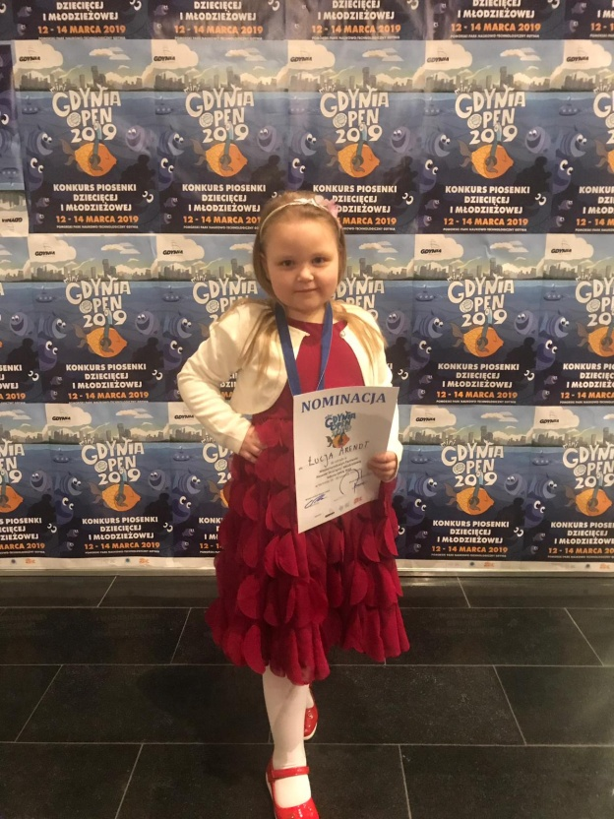
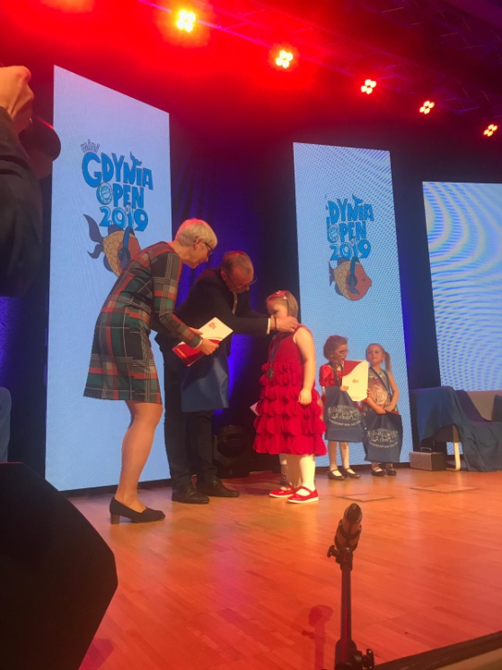
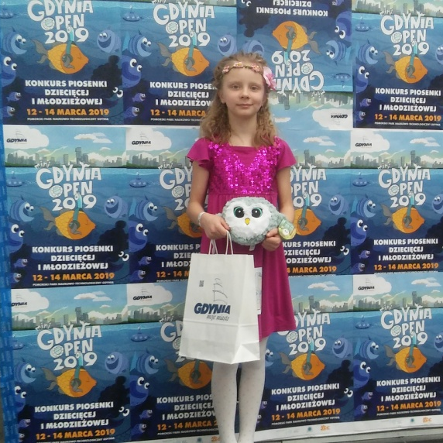
LUTY
Gdynia Mini Open 2019

Slide 6
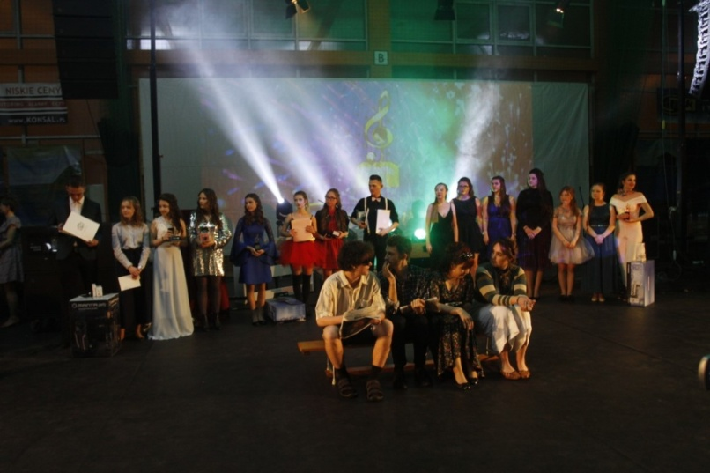
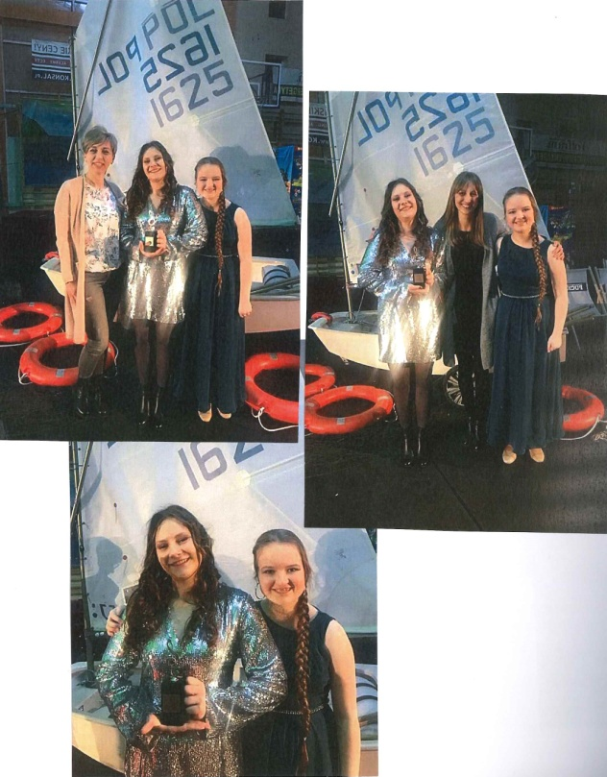
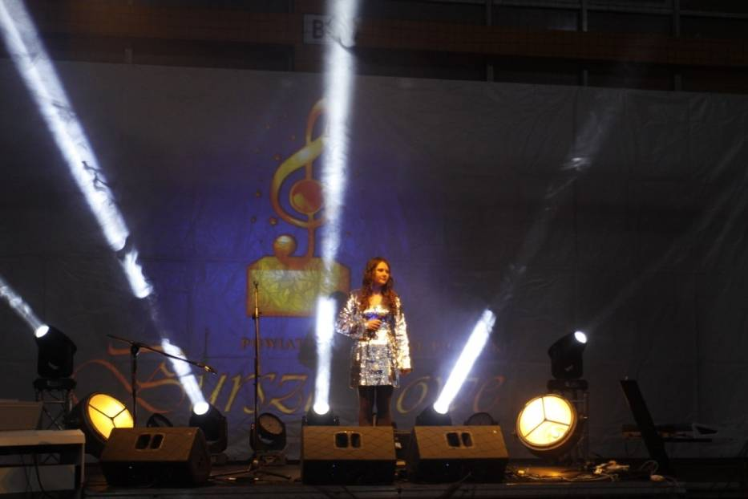
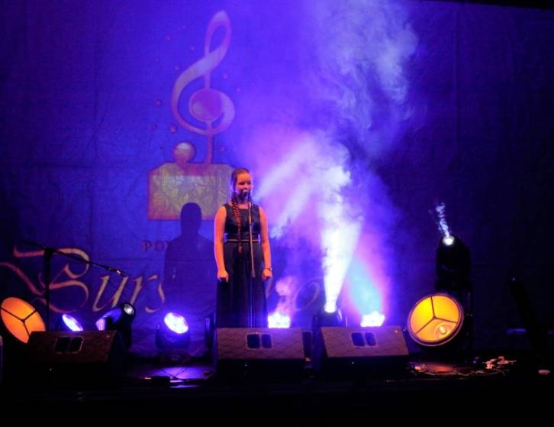
MARZEC
Bursztynowe Klucze 2019

Slide 7
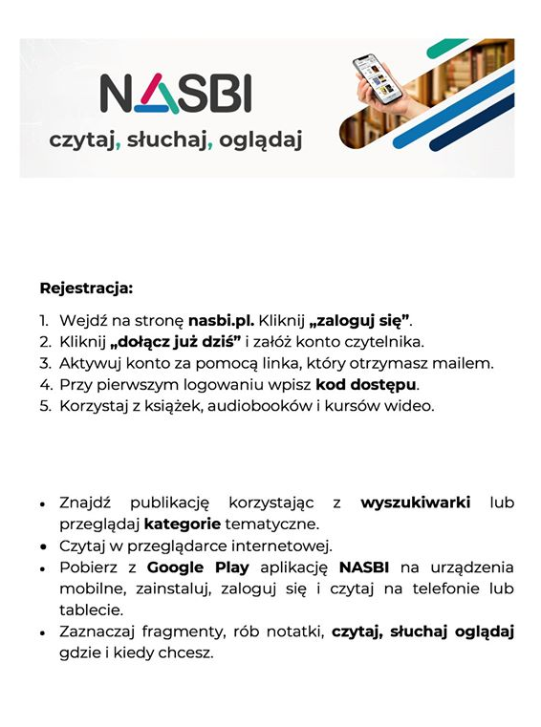


KWIECIEŃ
Nasbi/Osbi

Slide 8

KWIECIEŃ
Academica

Slide 9

MAJ
Tydzień Bibliotek

Slide 10

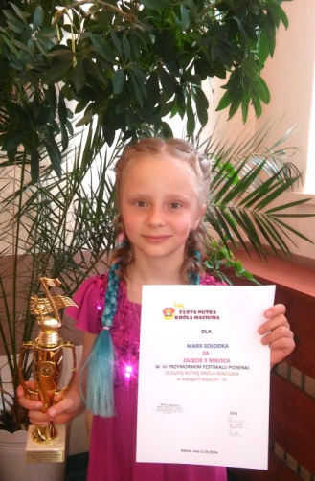
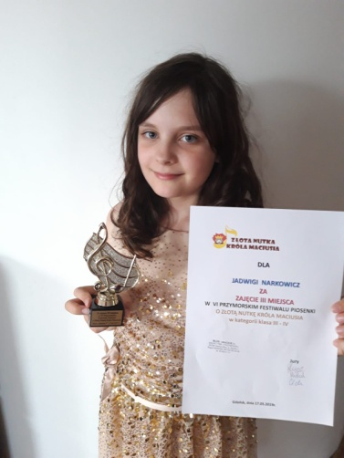
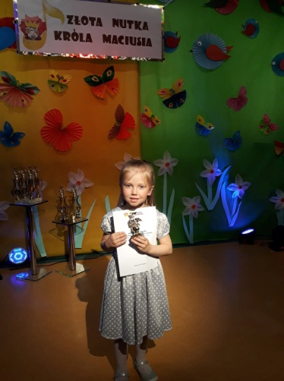
MAJ
Złota Nutka Króla Maciusia
VI Przymorski Festiwal Piosenki

Slide 11

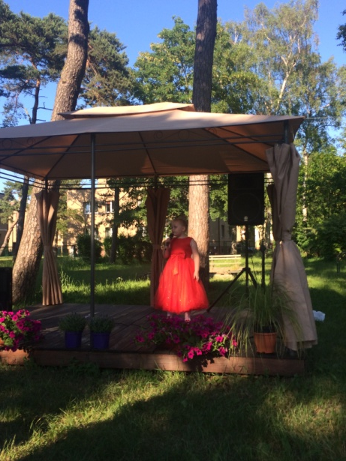
CZERWIEC
Koncert w ogrodzie
Zakończenie sezonu artystycznego
w MBP w Helu

Slide 12
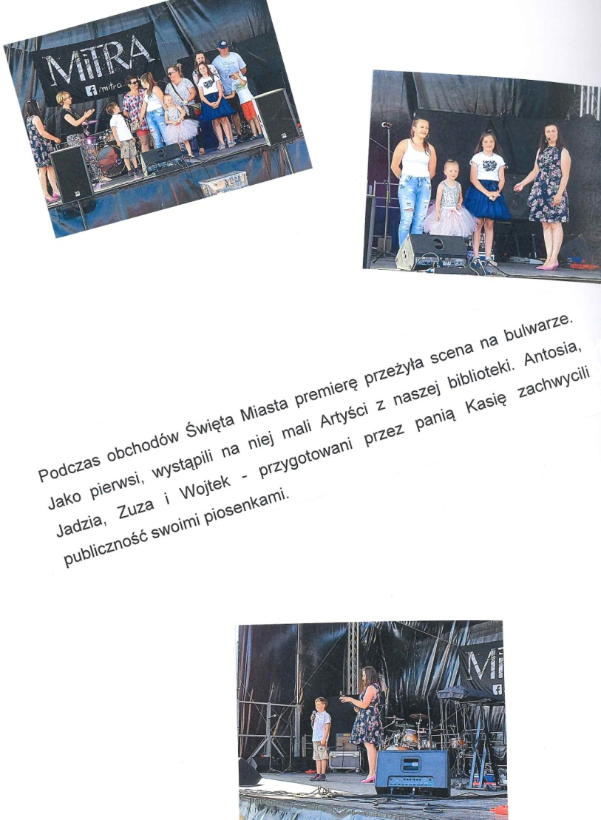
CZERWIEC
Święto Miasta

Slide 13

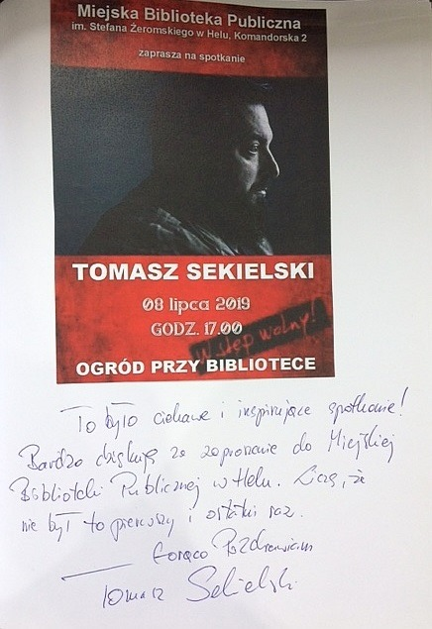
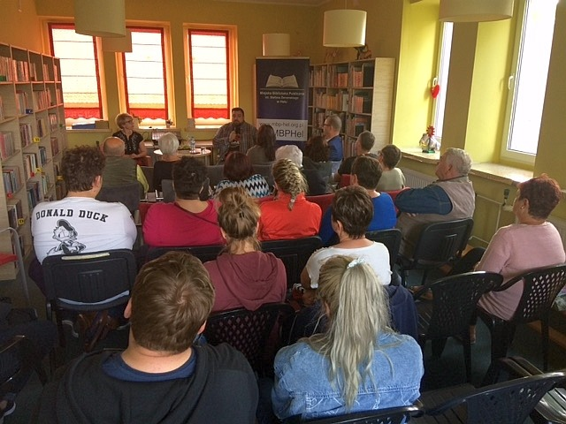
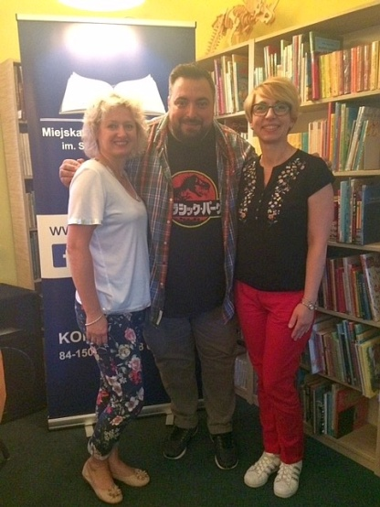
LIPIEC
Tomasz Sekielski
Spotkanie autorskie

Slide 14
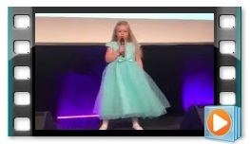
SIERPIEŃ
Open Gdynia 2019
Międzynarodowy Festiwal Piosenki Dziecięcej i Młodzieżowej

Slide 15

WRZESIEŃ
Warsztaty wokalne

Slide 16

WRZESIEŃ

Slide 17

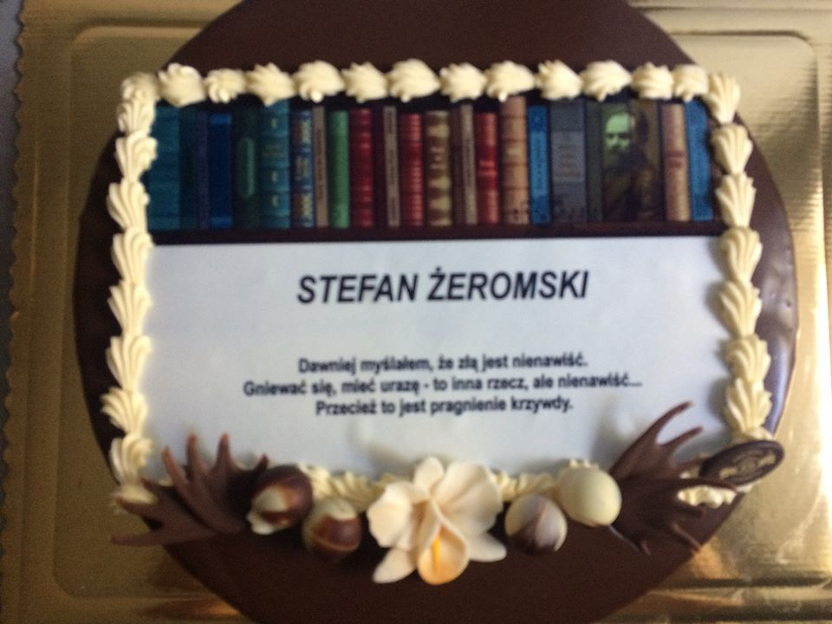
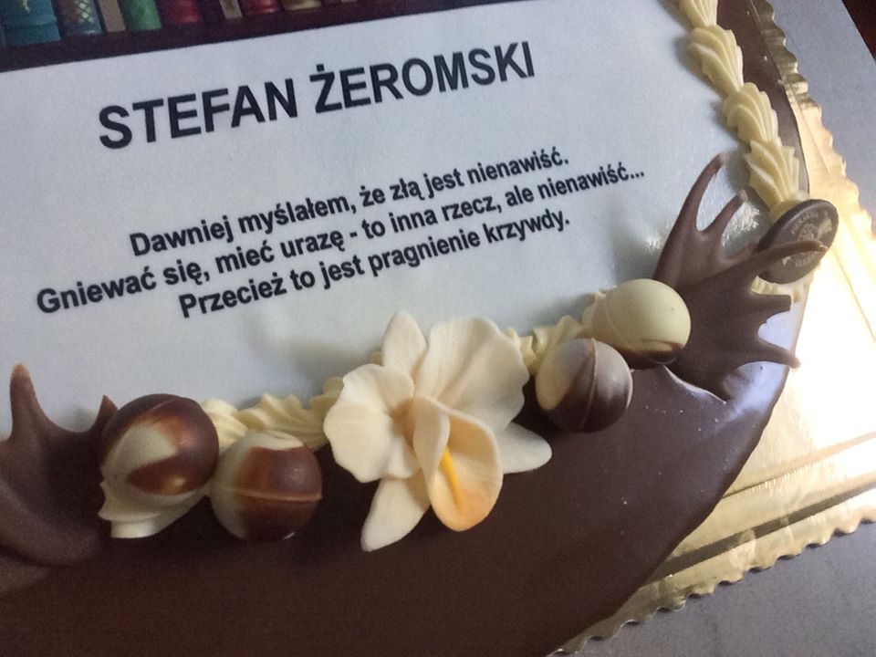
WRZESIEŃ
Imieniny Stefana Żeromskiego
Patrona MBP w Helu

Slide 18

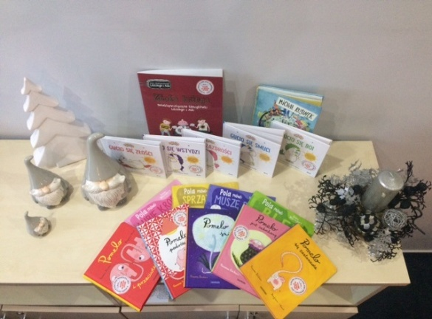
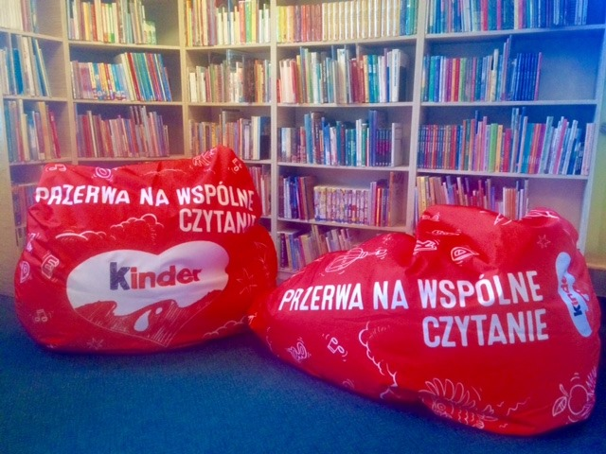
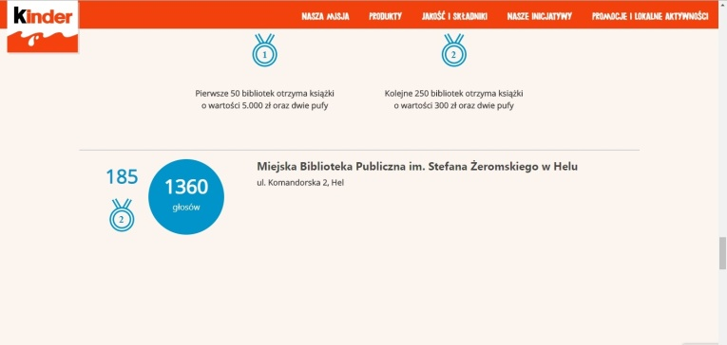
WRZESIEŃ
Przerwa na wspólne czytanie
Akcja Kinder Mleczna Kanapka

Slide 19

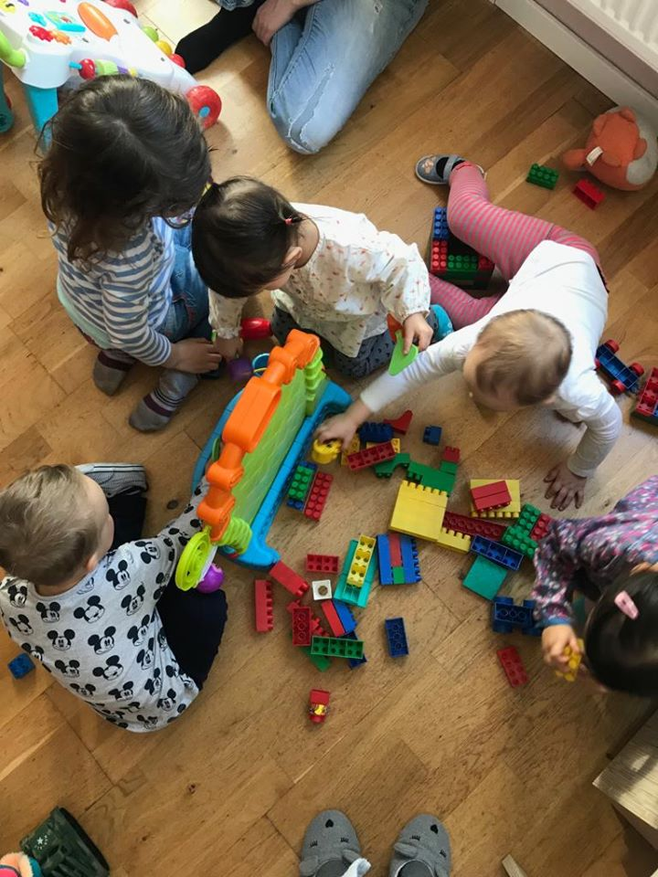
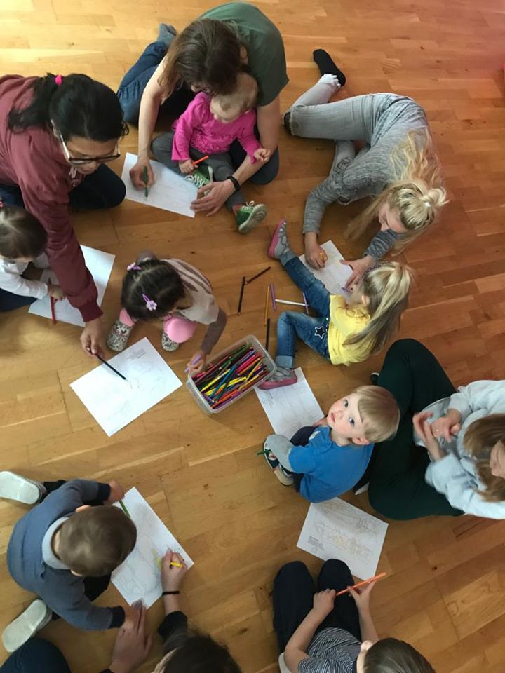
PAŹDZIERNIK
Śpiewające brzdące

Slide 20

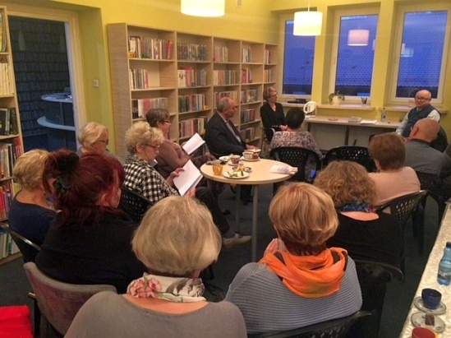
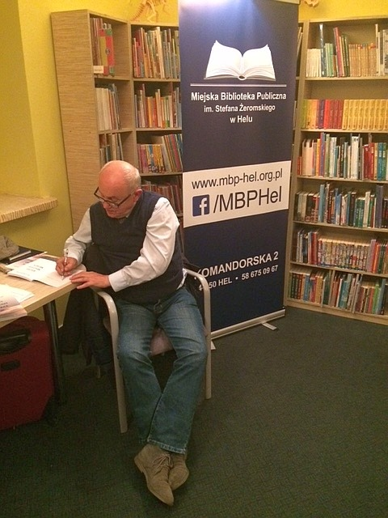
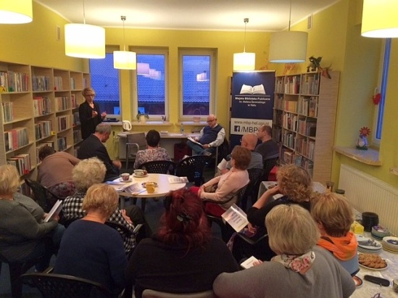
PAŹDZIERNIK
Głosy Małego Morza
spotkanie autorskie z Piotrem Mazurowskim

Slide 21

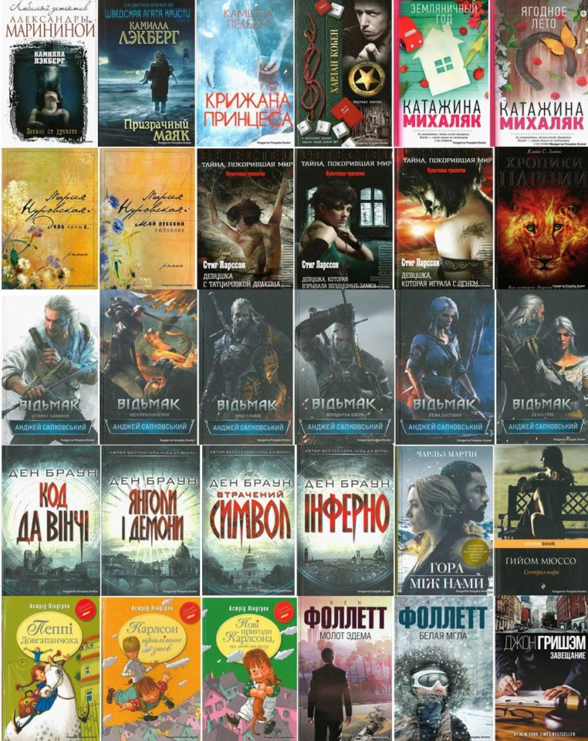
PAŹDZIERNIK
Zostań naszym czytelnikiem

Slide 22

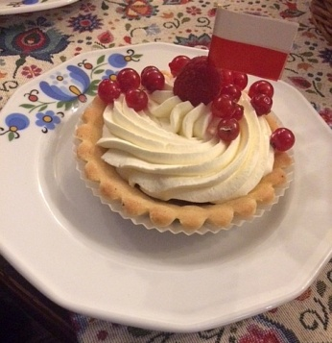
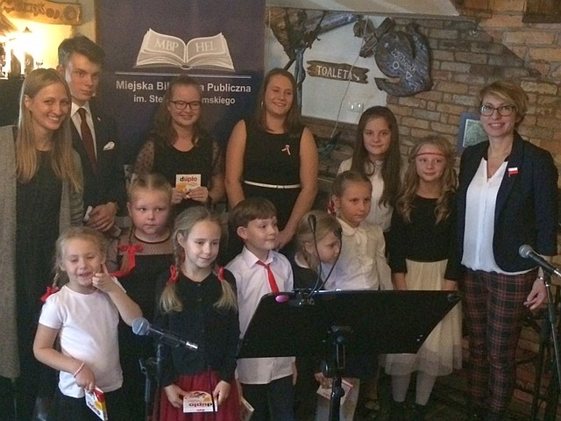
LISTOPAD
Jestem z Polski
Koncert dla Niepodległej

Slide 23

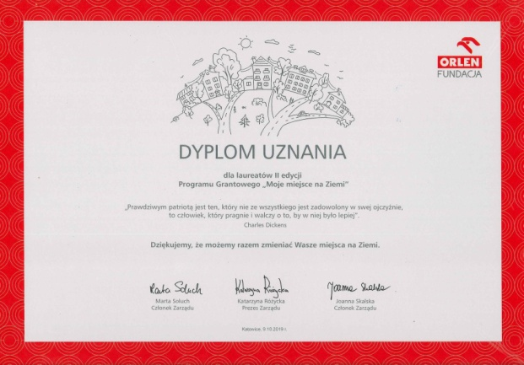
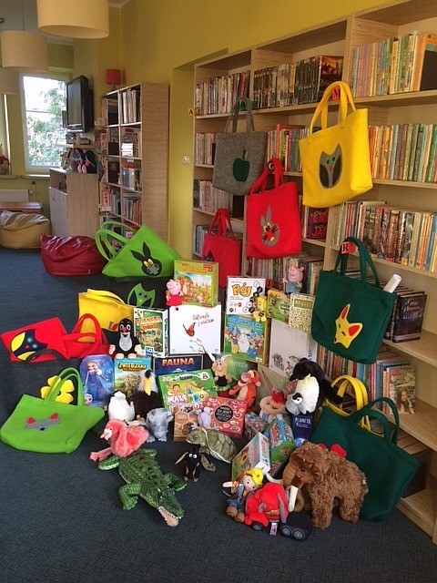
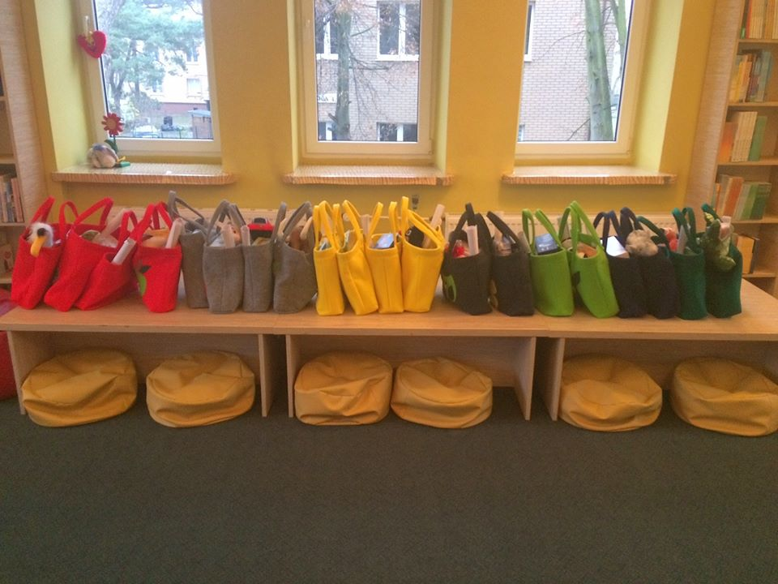
LISTOPAD
Mam kulturę - chronię naturę

Slide 24

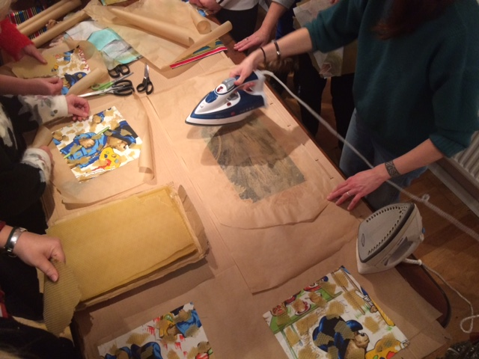
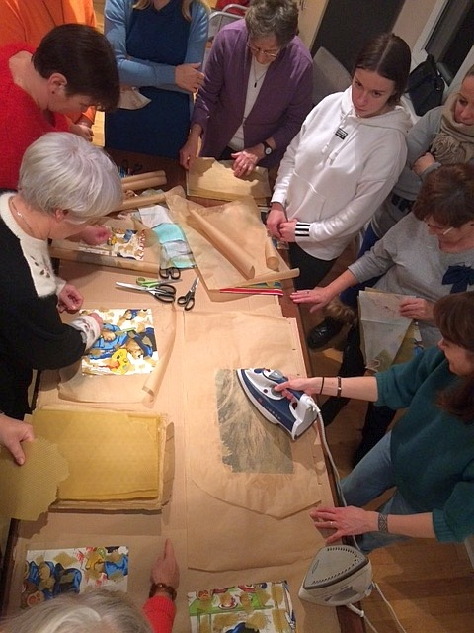
GRUDZIEŃ
Woskowijki
warsztaty ekologiczne

Slide 25

GRUDZIEŃ
Koncert mikołajkowy

Slide 26

GRUDZIEŃ
Bursztynowe Klucze 2020
XII Gala Finałowa 07 lutego 2020 r.

